Slide 1
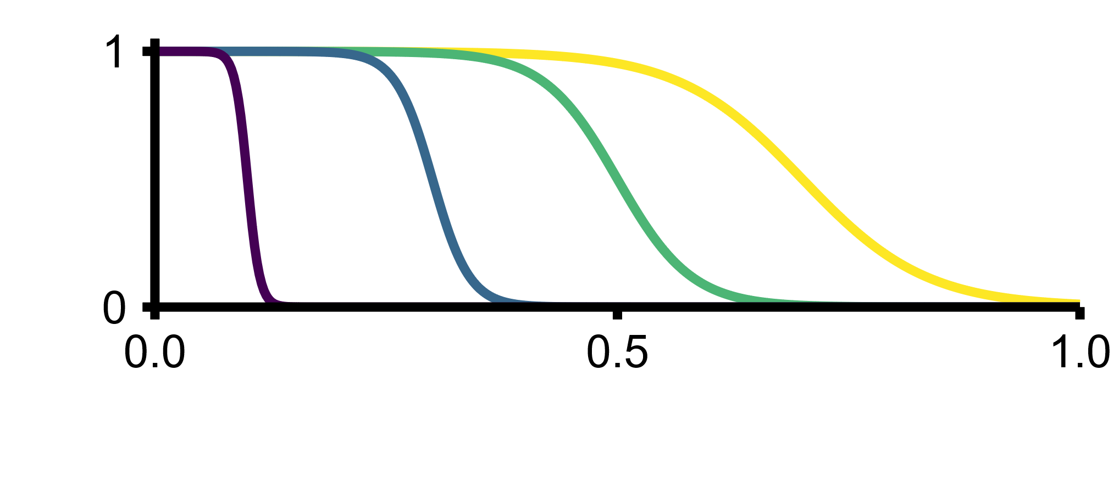



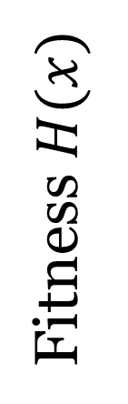


Fitness $H(x)$
$$Z=150$$
$$Z=50$$
$$Z=25$$
$$Z=15$$
Habitat type $x$

